Slide 1
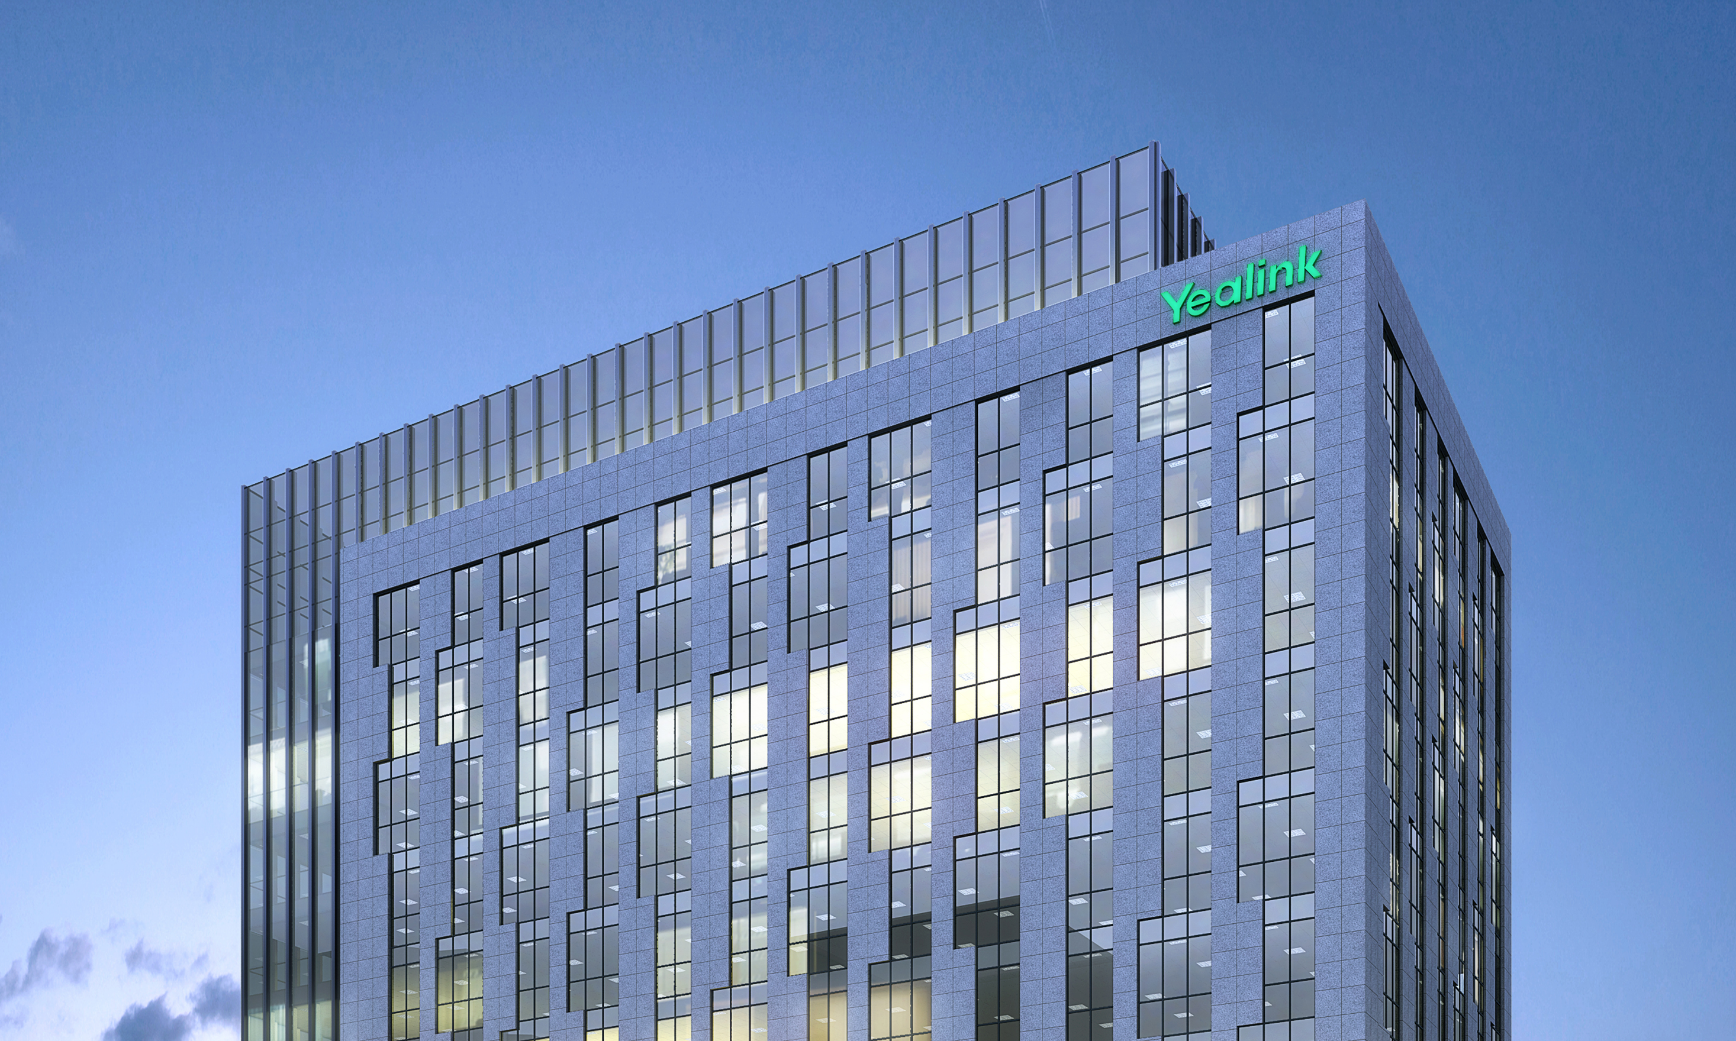
杭州研发中心视频部洪培焱转正答辩
2022年12月20日

Slide 2
01
个人基本情况
02
工作完成概况
目录
03
主要工作展示
04
不足与改进
05
下期工作计划

Slide 3
个人基本情况
洪培焱，毕业于福州大学，2022年7月1日入职于亿联杭分视频五组，岗位：嵌入式工程师。主要负责公司产品中摄像头智能追踪相关工作。

Slide 4
工作完成概况
摄像头智能应用工程代码的熟悉和学习
熟悉AF / VT /多分屏MW/多流SG模式的运行过程
熟悉各个模块交互过程
熟悉定焦镜头和机械镜头的切换条件和运动原理
绘出相关流程图
输出总结文档 工作总结.docx
M500 SG功能开发
移植cameraCtrl工程代码到主机M500上,使之能和单个UVC86的协同工作。
开发M500 SG功能：1路AF+2路MF，在开启SG后，UVC86回到idle全景状态，主机M500接收UVC86传来的4K全景画面，用于视频分析和显示。
消除代码遗留告警
学会在安卓环境下编译代码，以及如何替换M500/A20/A30等机型的智能追踪库
解决移植过程中出现获取图像失败的问题。

Slide 5
主要工作展示
摄像头智能应用工程代码的熟悉和学习
摄像头的智能追踪分为AF / VT /多分屏MW/多流SG
AF ：摄像头能够框选会议中有人的区域，并进行调焦和放大
VT：摄像头能够框选当前的说话人，并对当前说话人进行调焦和放大
MW：摄像头能够根据会议室中的人数，输出1-6人的单人特写画面。
SG：摄像头检测到大于或等于2个人的时候，会新增虚拟摄像头节点，输出三路流，一路AF画面 + 两路单人特写。

Slide 6
收获与改进
内容提示：
本部分主要写自己在工作中的收获，以及表现出的不足和优势，今后如何改进不足、发扬优势。改进计划要可执行可实现，能有比较具体的落地动作（避免太空泛）
该部分内容建议时长30s左右

Slide 7
下期工作计划
内容提示：下期（3个月左右为宜）的工作计划，包括具体的行动方案。
该部分内容建议时长1min左右
云+端，极致视讯

Slide 8
Q&A

Slide 9
Thanks!

